Slide 1
算法设计与分析Python
第2章 渐进分析与Python计算模型

Slide 2
计算模型
第2章 渐进分析与Python计算模型

Slide 3
算法执行环境

Slide 4
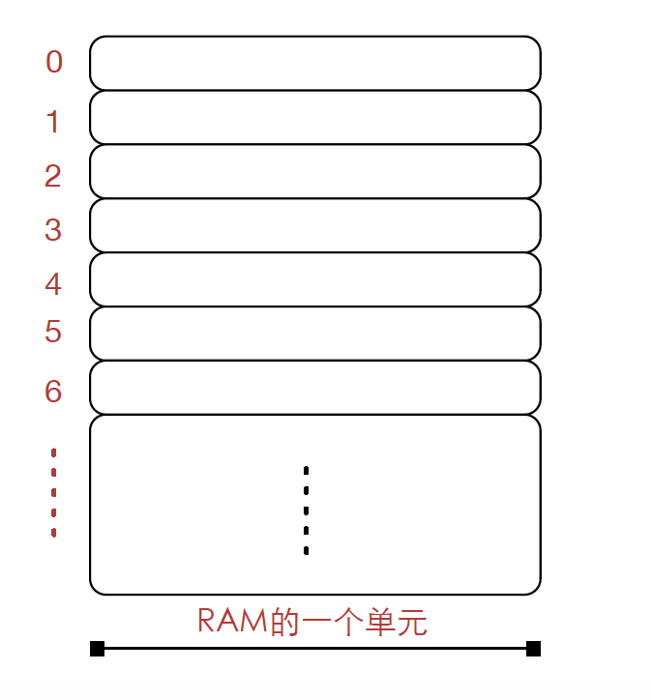
单处理器随机访问机器模型

Slide 5
RAM的作用
Random-Access Machine
存储书籍
执行指令

Slide 6
RAM中指令的类型
数值运算
加法、减法、乘法、除法、取对数、开根号
条件运算
并、或、⽐较
移动运算
加载、移动、拷贝

Slide 7
RAM中指令执行时间
常数时间
加载⼀个整数
数值、条件或者移动运算

Slide 8
RAM中单元的设置
每一个单元有 c log n 个⽐特位
⼀个整数或者⼀个浮点占用一个单元

Slide 9
分析在RAM中运行算法的时间
确定每一条指令的执行时间
将算法所有指令的执行时间进行累积

Slide 10
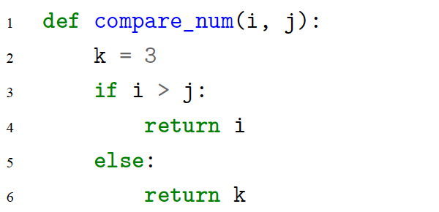
举例
常数时间
加载数据
比较运算

Slide 11
小结
引入RAM，是为了便于对算法的执行时间进行统一的分析
RAM是一个最简单的计算机模型
存储数据
运算数据
运行在RAM中算法的执行时间
每一条指令的时间累加

Slide 12
算法的渐进分析
第2章 渐进分析与Python计算模型

Slide 13
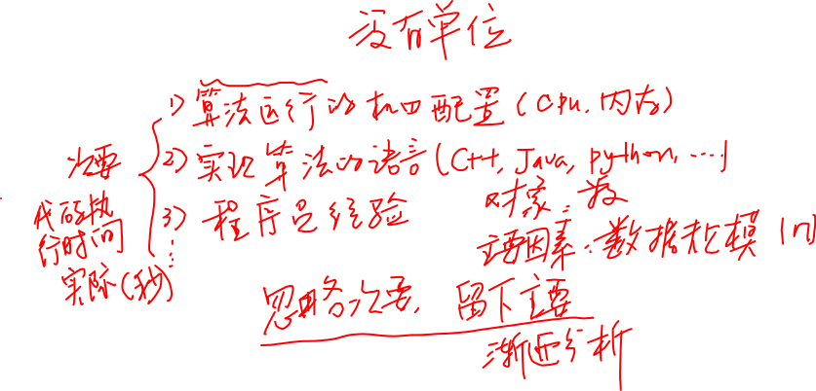
课堂思考题
决定算法运行时间的因素有哪些？

Slide 14

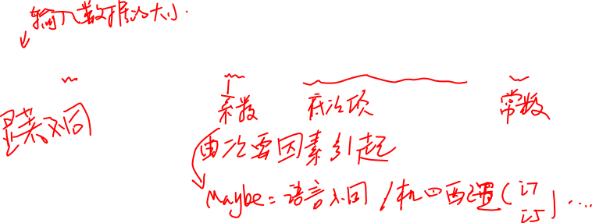
如何刻画不同的输入函数
假定 n 足够大时，考察函数的增长趋势
T₁(n) 和T₂(n) 函数不一样，但其增长趋势相同

Slide 15
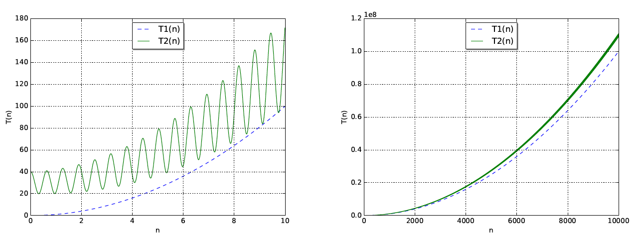
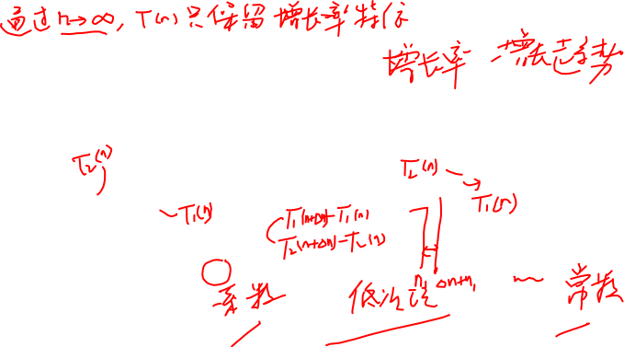
如何刻画不同的输入函数

Slide 16
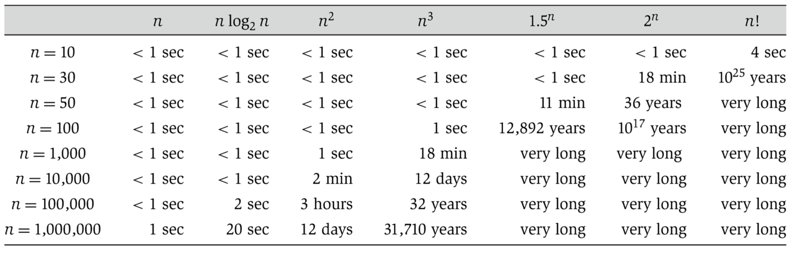
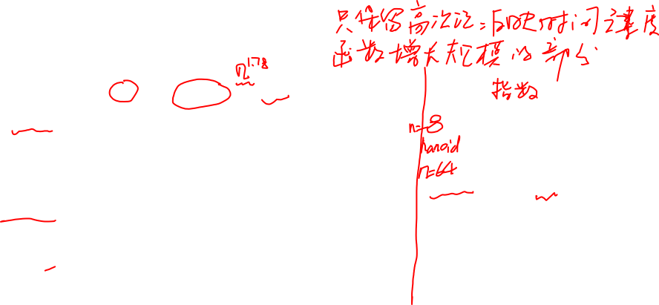
决定算法执行时间最主要的因素
处理数据的规模
用 n 表示输入数据的个数

Slide 17
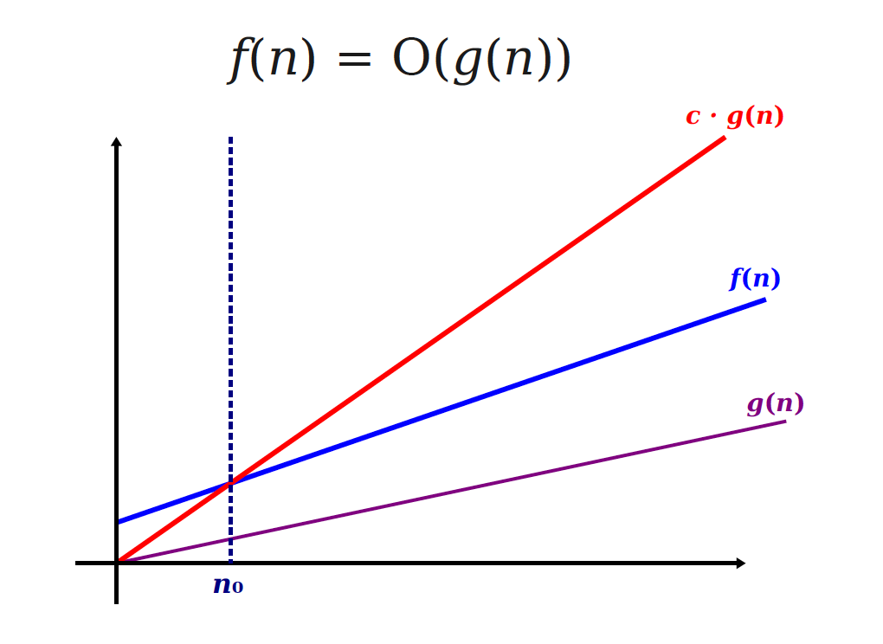
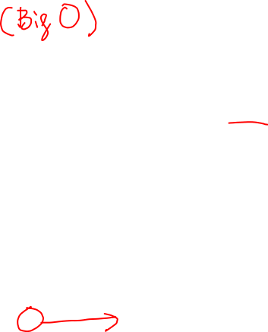
上界O表示

Slide 18
上界O表示
如果f(n) = O(g(n))，那么存在⼤于0 的数n₀ 和c，对任意n ⩾ n₀ 有0 ⩽ f(n) ⩽ cg(n)。

Slide 19
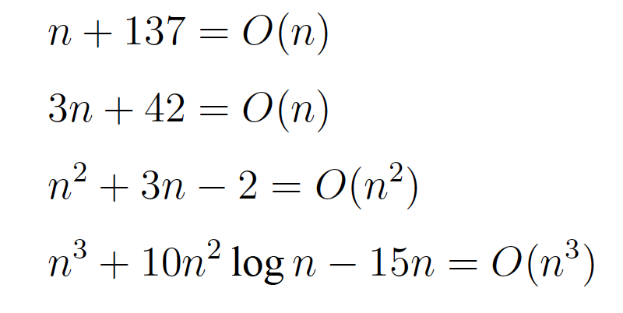
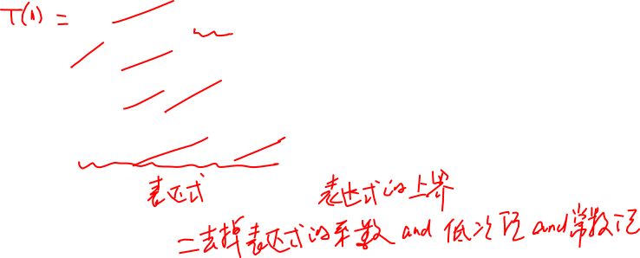
上界O表示

Slide 20

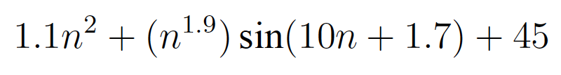
课堂思考题
写出以下函数的上界表示

Slide 21
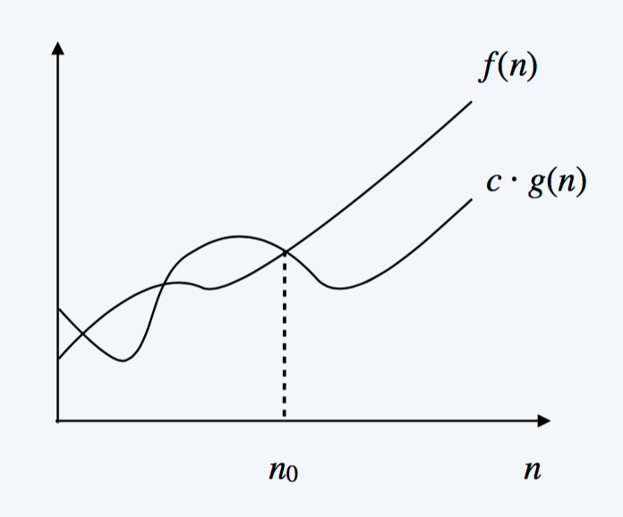

下界表示
大Omega
f(n) = 37n²+19n+8
f(n) 的下界可以是Ω(n²)和Ω(n)
f(n) 的下界不是Ω(n³)

Slide 22
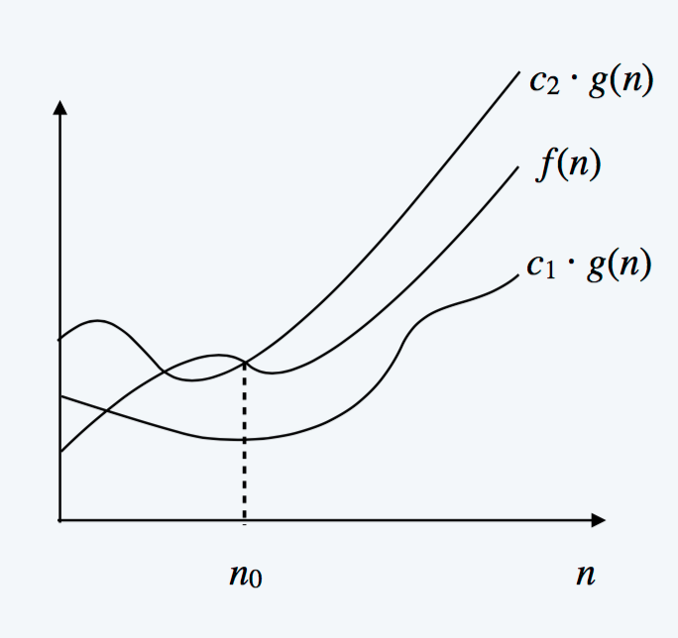
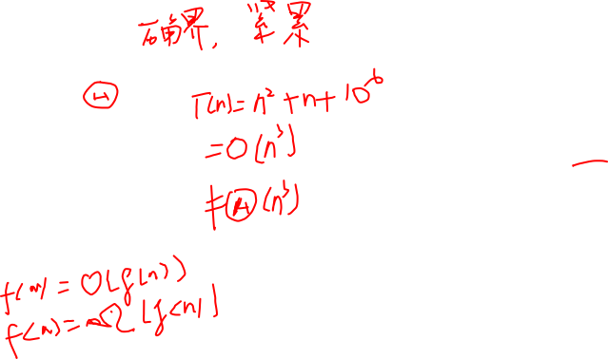
上下界表示
大Theta表示
f(n) = 37n²+19n+8
f(n) 的上下界可以是Θ(n²)
f(n) 的下界不是Θ (n³)或Θ(n)

Slide 23
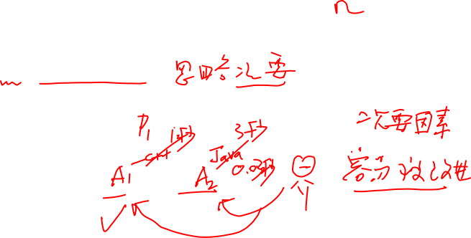
小结
决定算法执行时间最重要的因素就是输入数据的规模
度量算法执行时间的函数 T，它的自变量是输入数据规模 n
渐进分析考察函数的增长趋势
三个渐进表示
上界 O
下界 Ω
上下界/确界 Θ

Slide 24
算法分析实例—求最大值
第2章 渐进分析与Python计算模型

Slide 25
渐进分析
时间复杂度函数只保留高次项，忽略
高次项的系数
低次项
常数项
忽略的项在输入数据规模较大时对时间复杂度函数的增长影响不大
忽略项很容易找到改进

Slide 26
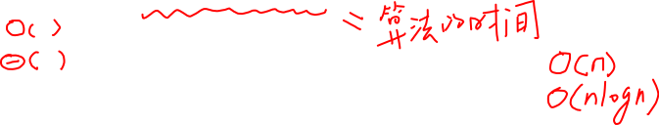
算法分析过程
通过渐进法表示一个算法的时间复杂度
上界
确界

Slide 27

算法分析过程
通过渐进法表示一个算法的时间复杂度
上界
确界
依次给定算法的每一条指令的时间复杂度
累加所有指令的时间复杂度

Slide 28
求最大值
给定序列A，返回A中最大的元素

Slide 29
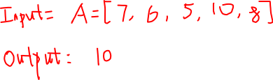
举例

Slide 30
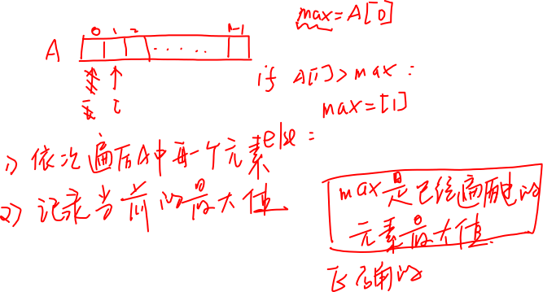
算法设计

Slide 31
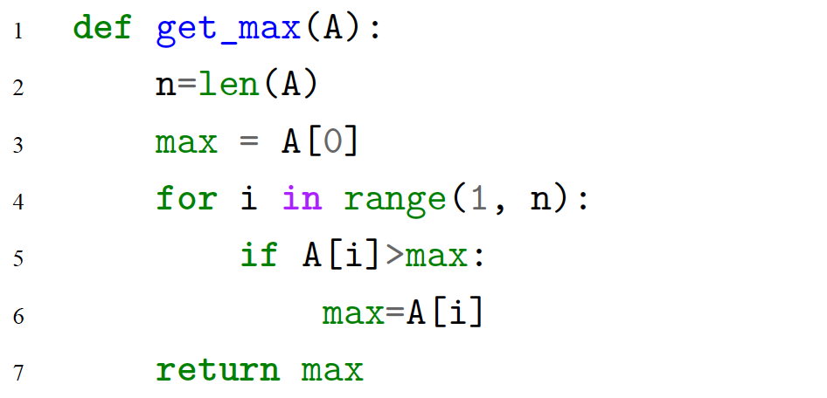
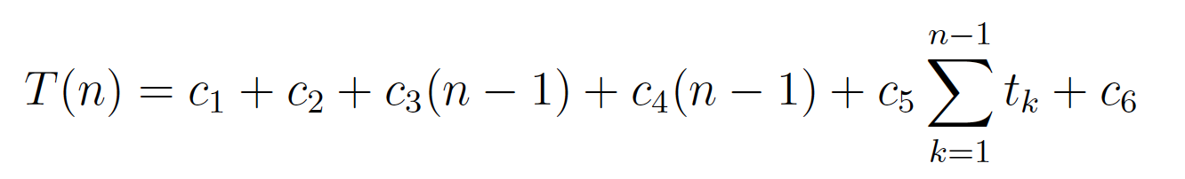
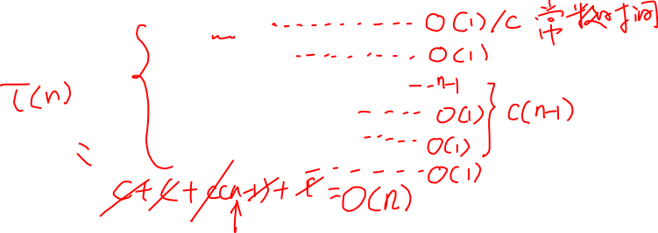
求最大值 O(n)

Slide 32
算法分析实例—二分搜索
第2章 渐进分析与Python计算模型

Slide 33
查找元素
给定一个有序序列 A，确定输入数据 k 是否存在于 A 中

Slide 34
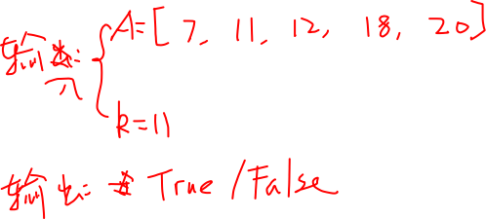
举例

Slide 35
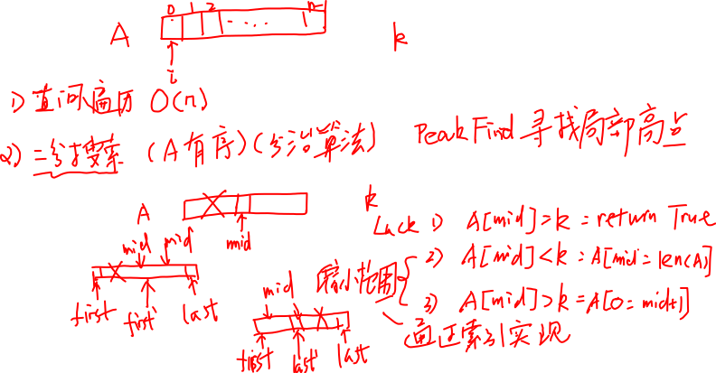
算法设计

Slide 36
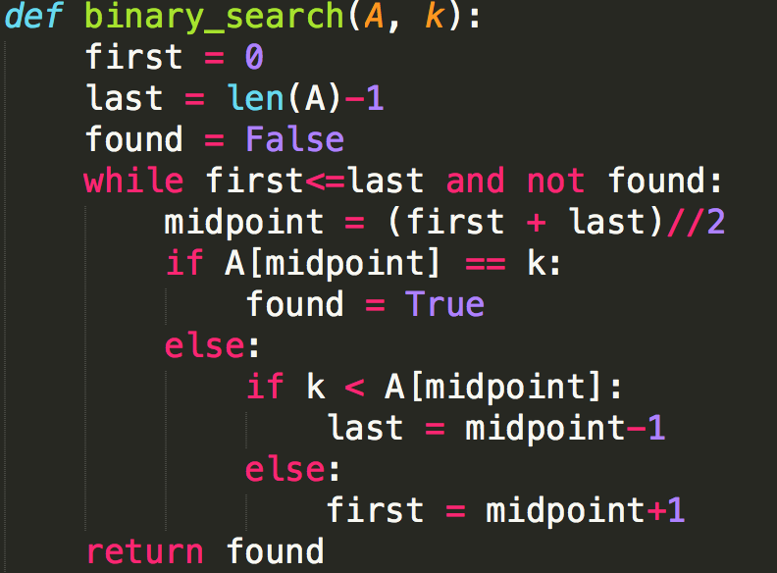
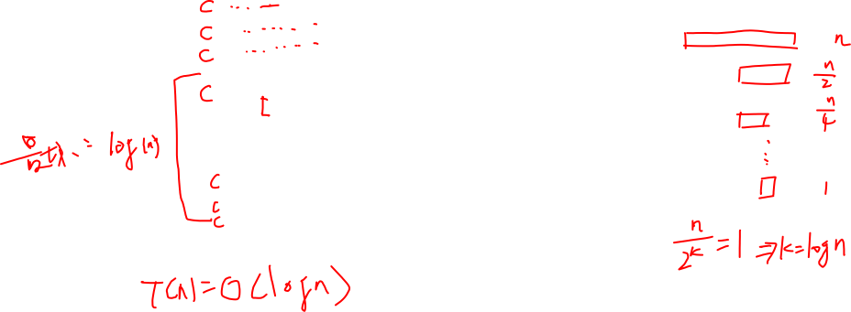
二分搜索 O(log n)

Slide 37
算法分析实例—子集和
第2章 渐进分析与Python计算模型

Slide 38
子集和
就是给定整数集，问是否存在该整数集的⼀个⼦集，使得该⼦集元素的和为0

Slide 39
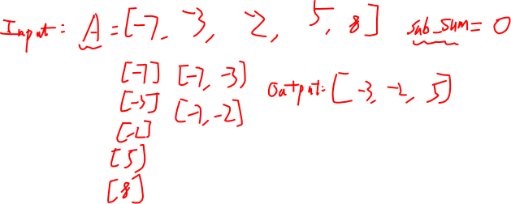
举例

Slide 40
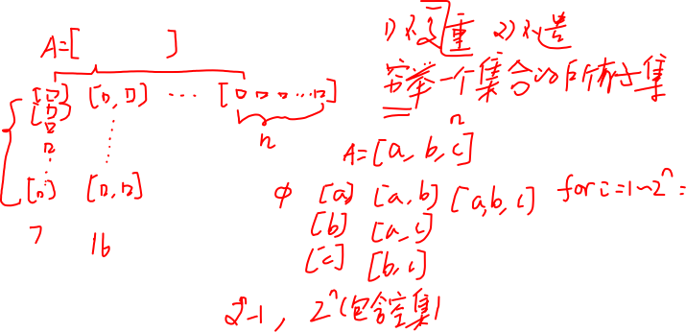
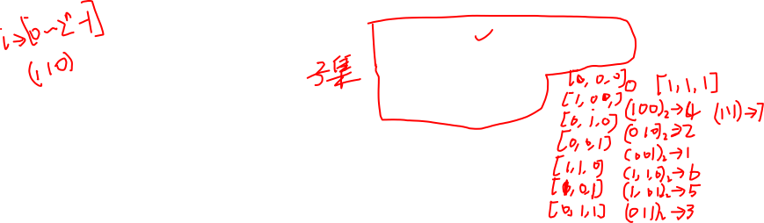
算法设计

Slide 41
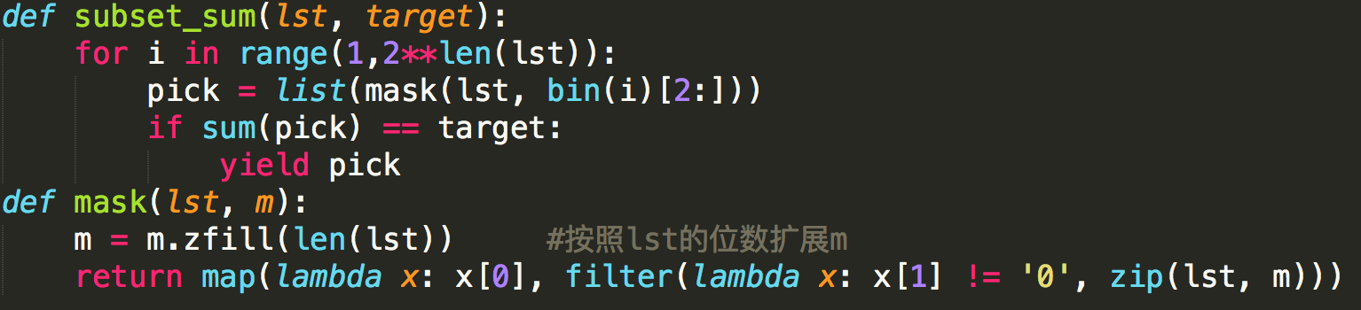
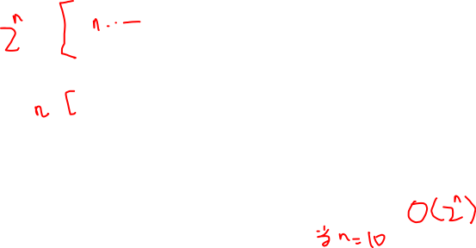
实现
时间复杂度: O(2^{n})

Slide 42
小结
通过三个典型实例熟悉如何根据RAM和渐进分析分析算法时间复杂度
渐进分析可以简化分析过程

